Slide 1
강원도 축제와 관광상품
산업디자인학과
201022261
양주영

Slide 2
Contents
강원도 횡성 소개
횡성 한우축제 소개
횡성 한우축제 행사 일정 및 내용

Slide 3
횡성
강원도의 서남부 즉 영서지방에 위치한 군.
군의 경계는 동쪽은 평창군, 서쪽은 양평군, 남쪽은 원주시와 영월군, 북쪽은 홍천군과 각각 접하고 있다.
지형은 태백산맥의 오대산에서 분기한 차령산맥이 군의 동부를 남서방향으로 뻗어 동·남·북부가 높은 산지로 둘러싸여 있고, 서쪽은 완경사를 이룬다.

Slide 4
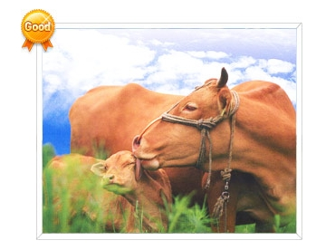
최적의 사육공간!
횡성군 지역별 표고 분포 : 해발 100~580m 높은 일교차와 섬강 발원지의 깨끗한 물, 그리고 청정한 환경은 한우 사육의 최적지 동쪽으로는 치악산(1,288m), 남쪽으로는 백운산(1,087m)을 중심으로 서북쪽은 남한강과 섬강이 감싸안고 흐르는 분지형지형으로 전형적인 내륙기후의 특징이며, 한반도의 중심부로 연평균기온 11℃, 연평균최고기온 32℃, 연평균 최저기온-12℃로 기온차가 심하고 밤과 낮의 일교차가 뚜렷하다.

Slide 5
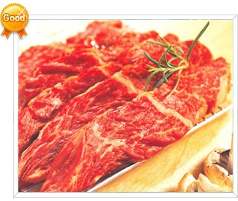
낮과 밤의 일교차가 뚜렷합니다.
횡성한우 고유의 맛을 생성
표고차가 고루 분포합니다.
해발 100m~1,200m
목초 및 산야초가 풍부하고, 볏짚 구입이 용이합니다.
공기 및 수질 오염이 전혀 없는 청정 사육환경을 자랑합니다.
중부지역에서 제일 큰 한우 경매시장이 열립니다.
횡성한우만의 전용사료를 급여합니다.

Slide 6
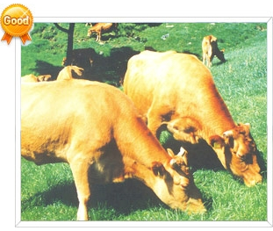
횡성한우는 국내 최초로 쇠고기 생산이력추적시스템을 도입하여 한우의 출생에서 사육, 도축, 가공, 판매 그리고 식탁에 이르기까지 횡성한우의 모든 정보를고객이 직접 확인할 수 있다.

Slide 7
횡성은 전통적인 한우의 고장으로 ,예부터 4대 우시장의 하나인 강원도 횡성우시장이 자리하고 있어 한우의 거래와 소비가 왕성 했던 지역입니다. 산간지역이면서도 논농사가 발달하여 소의 주요 먹이인 볏짚 구입이 용이한 조선을 지녔고 일교차가 뚜렷하고 맑은 물 , 주변에 오염원이 없는 청정한 환경으로 우수품질의 한우를 사육 하기에 최적의 조건을 지녔습니다. 횡성한우는 육즙이 풍부하여 감칠맛이 나고 부드러우며 고기의 씹는 맛이 풍부함, 또 건강에 좋은 불포화지방산 함량이 높으며 가열 후에도 부드럽고 풍부한 육즙을그대로 전해줍니다.

Slide 10
제 7회 횡성 한우 축제
행사 기간 : 2011.10.05 ~ 2010. 10. 09
행사 위치 : 강원도 횡성군 횡성읍 내지리
행사 장소 : 횡성 섬강 둔치 일원
연락처 : 033 - 340 - 2223 ~ 4
행사홈페이지 : http://www.hshanu.or.kr/

Slide 11
횡성 한우 축제 일정 및 내용

Slide 12
축제 내용

Slide 13
축제내용-2

Slide 14
축제내용-3

Slide 16
연령대

Slide 17
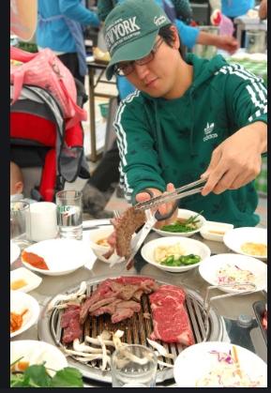
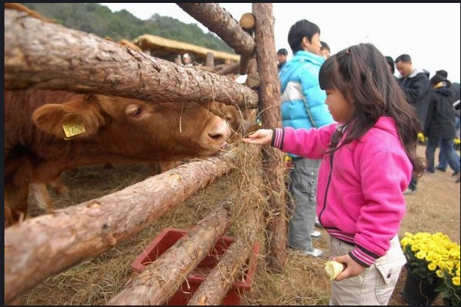
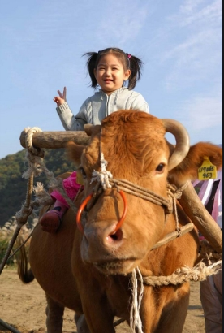
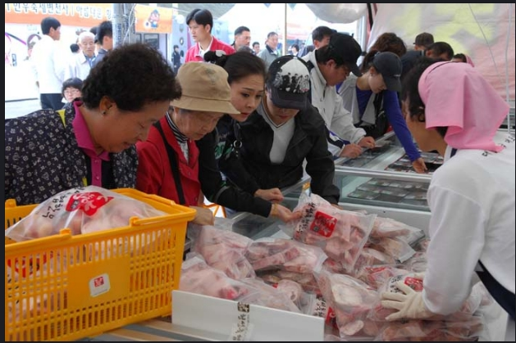

Slide 18
축제 현장

Slide 19
횡성 한우 축제는 모든 연령층이 즐길수
있는 가족 외식 사업중 하나이며, 부모님
과 함께 즐길수 있는 축제 프로그램 으로
꾸며져 있음.

Slide 20
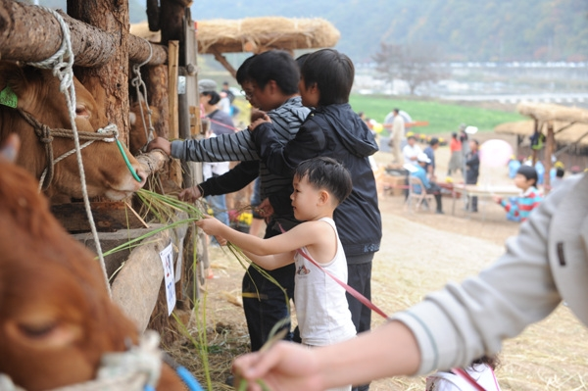
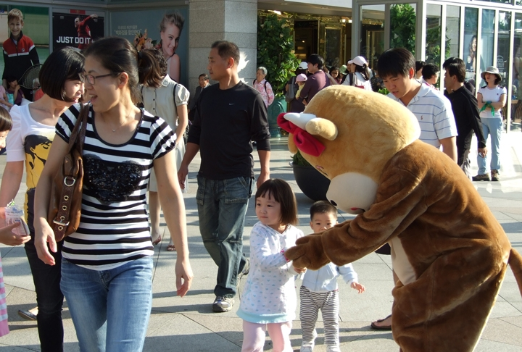

Slide 21
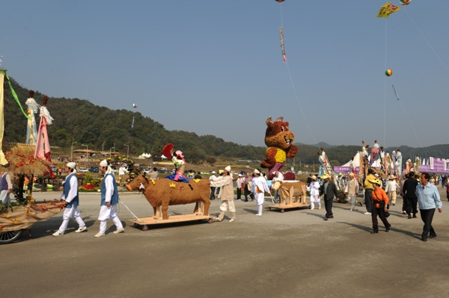
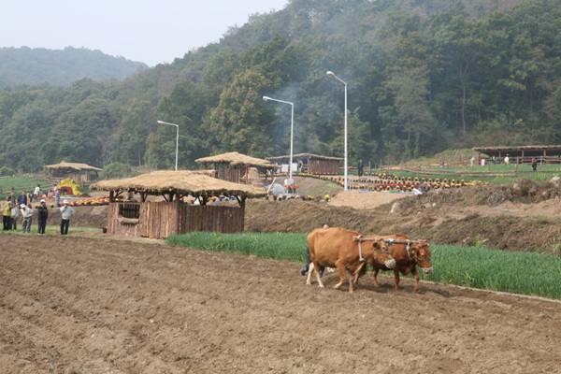

Slide 22
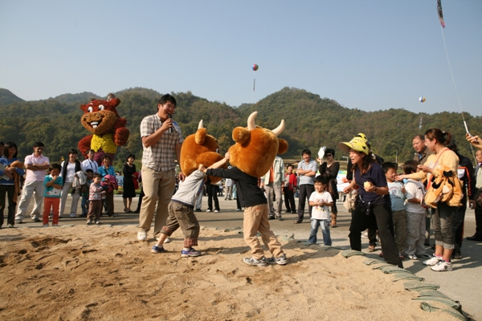

Slide 23
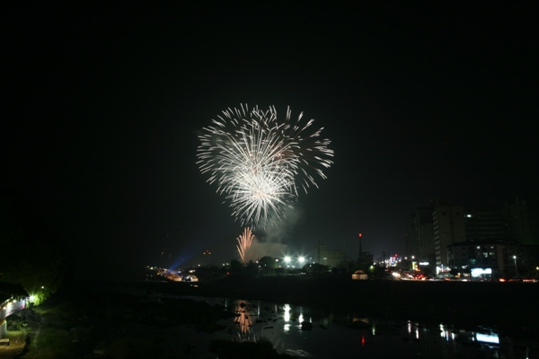

Slide 24
Concept / item

Slide 25
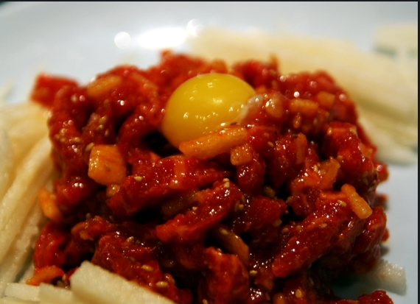
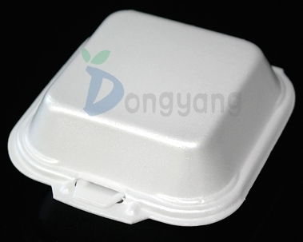
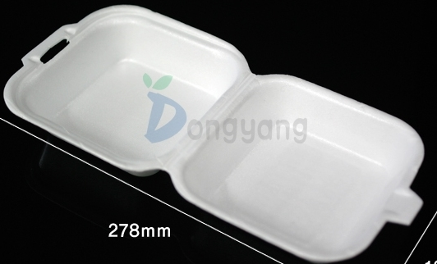
육회 테이크아웃 , 편의점 식품

Slide 26
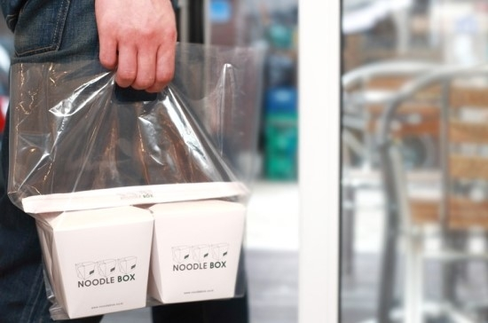
좀더 쉽게 접할수 있는 한우를 생각,
홍대 “누들박스” 를 모티브로 쉽게 접근

Slide 28
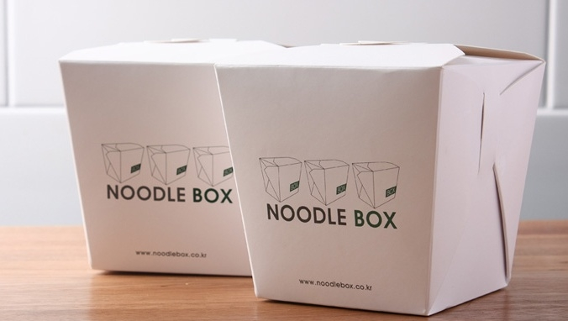
국내에서는 비싼 음식이라고만 여겨졌던 태국식 볶음국수 팟타이의 맛을 보기
위한 대학생들의 발길이 끊이지 않는다. 보통 태국음식점에서 만원을 호가하는
팟타이의 가격이 `누들박스'에서는 6,000원대. 저렴한 가격뿐 아니라 흰색 종이
박스를 이용한 깔끔한 포장에도 눈길이 간다. 길거리에서도 가볍게 국수를 즐길
수 있는 종이박스포장도 젊은 대학생들 사이에서 인기다.

Slide 29
캐릭터 작업

Slide 30
건강한 소의 이미지를 주며 귀여움을 상징

Slide 31
B I

Slide 32
한자 소 우 를 써 우리 라는 의미로 어필한다.

Slide 33
Rendering

